Slide 1


Tl;dr
Onboarding novos devs.

Slide 2


Missão Objetivos
Após o onboarding Cappta/Stone, a pessoa ingressante deverá realizar uma apresentação com tópicos fundamentais em desenvolvimento de software.
Objetivos:
Integrar novos desenvolvedores(as) às squads do transacional-físico e pagamentos
Fazer com que a pessoa ingressante compreenda apropriadamente as expectativas da liderança para ela
(Júnior) Garantir o aprendizado e fixação de conceitos fundamentais de programação e boas práticas de desenvolvimento
JANEIRO DE 2021

Slide 3
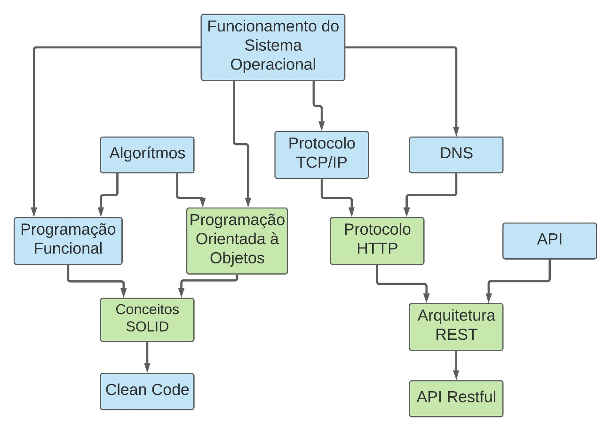
Conteúdos (Jr)
Obrigatório
Opcional
JANEIRO DE 2021

Slide 4
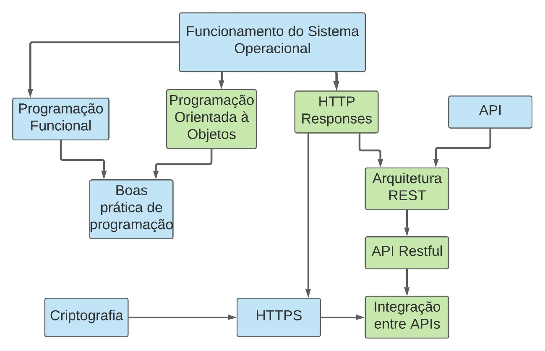
Conteúdos (Pl)
Obrigatório
Opcional
JANEIRO DE 2021

Slide 5
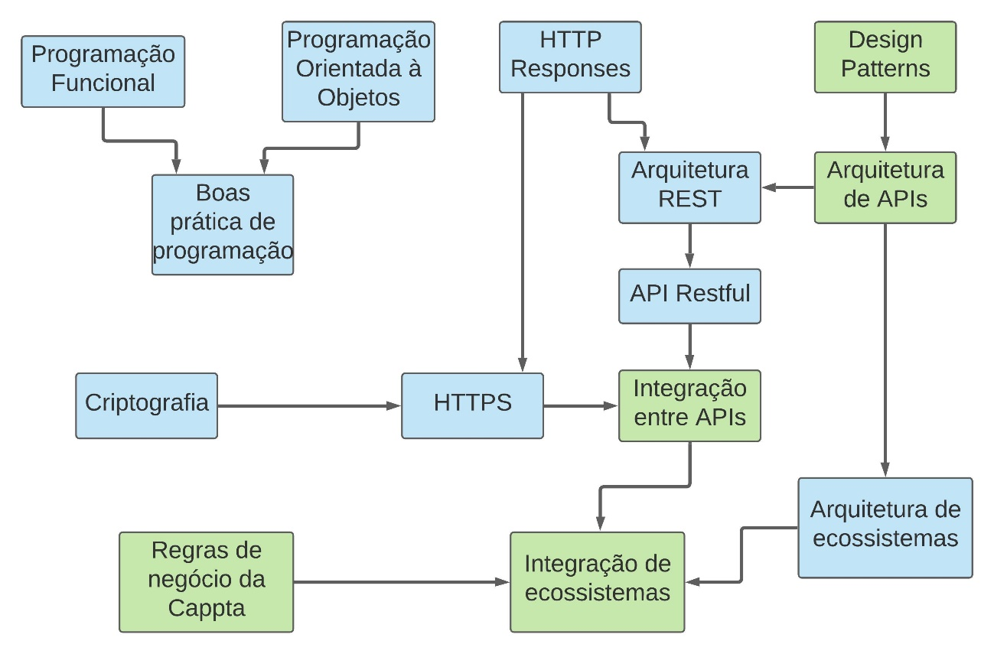
Conteúdos (Sr)
Obrigatório
Opcional
JANEIRO DE 2021

Slide 6
Apresentação
Tempo: 30-40 minutos;
Público: Integrantes da Squad e tutores;
Perguntas: Idealmente no final da apresentação;
JANEIRO DE 2021

Slide 7
Lista de Tutores
(Limitar as discussões à 10 minutos diários)
Programações Orientada à Objetos:
Programação Funcional:
SOLID:
Clean Code:
TCP/IP, DNS e HTTP:
API/REST:
Integrações:
Regras de Negócio da Cappta:
Para material de apoio, consultar últimas páginas do documento completo
JANEIRO DE 2021

